Slide 1

Moja dežela
https://www.youtube.com/watch?v=05gxEQBHOio
Besedilo: Dušan Velkaverh
Glasba in priredba: Jani Golob

Slide 2

Notni zapis s tekstom je na uvodni strani učilnice.
Pesem poskusi prepeti in utrditi do naše naslednje video vaje.
1. glas s spremljavo
2. glas s spremljavo
3. glas s spremljavo

Slide 3
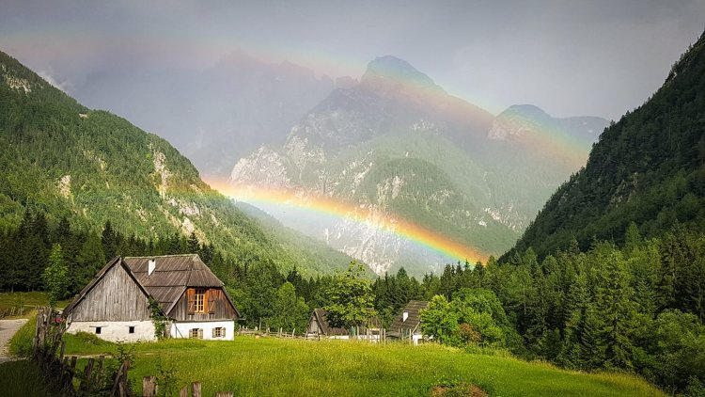
Pesem je domovinska, zato bo vedno v naši pevski „košari“.
Časi so tudi primerni, da z optimizmom gledamo v prihodnost, tako kot pravi tekst: „… za prave ljudi se sonce zgodi!...
https://www.youtube.com/watch?v=pi8B0buA13U
Verjetno ni treba nagradnega vprašanja: Ali je glas na posnetku moj? Ker ni. ☺ Se vidimo! Nataša

